Slide 1
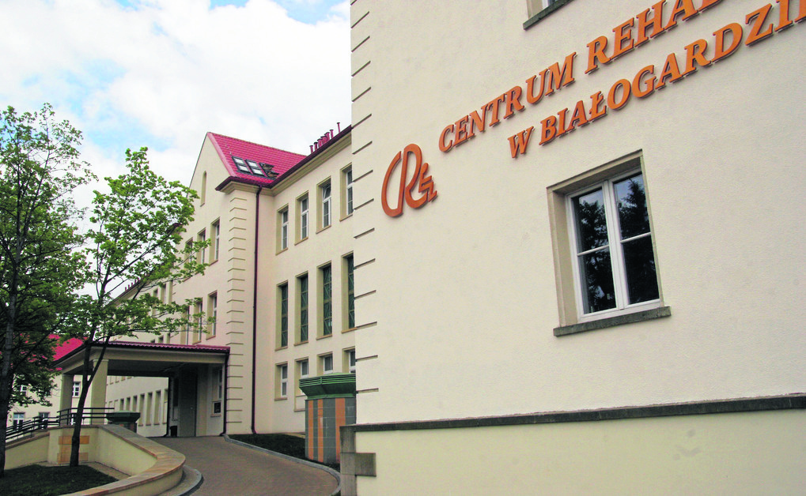
CENTRUM DIALIZA SP. Z O.O. SZPITAL W BIAŁOGARDZIE
Informacja nt. funkcjonowania placówki w I kwartale 2018 r.

Slide 2
SIEĆ SZPITALI 1 PAŹDZIERNIKA 2017
Białogard
CENTRUM DIALIZA SZPITAL BIAŁOGARD
78-200 Białogard, ul. Chopina 29, tel. 94 311 37 26
Świadczeniodawca: "Centrum Dializa" Spółka z Ograniczoną Odpowiedzialnością
http://www.szpitalwbialogardzie.pl/
e-mail: sekretariat@szpitalwbiałogardzie.pl
SZPITAL I STOPNIA
PROFILE SYSTEMU ZABEZPIECZENIA:
choroby wewnętrzne z pododdziałem reumatologii i łóżkiem intensywnej opieki medycznej; pediatria z pododdziałem neonatologii; położnictwo i ginekologia; chirurgia ogólna; izba przyjęć
POZOSTAŁE RODZAJE I ZAKRESY ŚWIADCZEŃ:
porady specjalistyczne w poradniach przyszpitalnych:
o reumatologia; położnictwo i ginekologia; chirurgia ogólna; ortopedia
rehabilitacja lecznicza:
o w warunkach stacjonarnych: ogólnoustrojowa
o w warunkach stacjonarnych: neurologiczna
świadczenia ambulatoryjnej opieki specjalistycznej:
o badania endoskopowe przewodu pokarmowego: gastroskopia i kolonoskopia
świadczenia nocnej i świątecznej opieki zdrowotnej
Centrum Dializa sp. z o.o.
Notes:
świadczenia szpitalne w zakresie związanym z porodem i opieką nad noworodkiem, świadczenia udzielane przez pielęgniarki i położne
świadczenia nocnej i świątecznej opieki zdrowotnej

Slide 3
STRUKTURA SZPITALA POWIATOWEGO W BIAŁOGARDZIE PO RESTRUKTURYZACJI PLACÓWKI
DYREKTOR SZPITALA
MENEDŻER SZPITALA
SZPITAL
Oddział Wewnętrzny z pododdziałem reumatologicznym oraz łóżkiem intensywnej opieki medycznej
ZESPÓŁ LECZNICTWA AMBULATORYJNEGO I DIAGNOSTYKI MEDYCZNEJ
ZAKŁAD PIELĘGNACYJNO-OPIEKUŃCZY „CORDA”
Poradnia Chirurgiczna
DZIAŁ ADMINISTRACYJNY
Oddział Ginekologiczno-Położniczy
Oddział Noworodkowo-Dziecięcy i Pododdział neonatologii
Oddział Chirurgiczny
Oddział Psychosomatyczny
Oddział Chirurgii
Dział Anestezjologii
Izba Przyjęć Ogólna
Blok Operacyjny
Prosektorium
Bank Krwi
Poradnia Chirurgiczna Urazowo-Ortopedyczna
Poradnia Położniczo-Ginekologiczna
Gabinet Zabiegowy
Gabinet Nocnej i Świątecznej Podstawowej Opieki Zdrowotnej
Zespół Transportu Sanitarnego
Pracownia Radiologii (RTG)
Pracownia Ultrasonografii (USG)
Pracownia Fiberoskopii
Laboratorium Analiz Lekarskich
Punkt Pobrań
Poradnia Zdrowia Psychicznego
Poradnia Rehabilitacyjna
Szkoła Rodzenia
Dział Fizjoterapii Ambulatoryjnej
Sekcja Statystyki Dokumentacji Chorych wraz z Rejestrem Usług Medycznych
DZIAŁ FINANSOWO-KSIĘGOW
Samodzielne stanowisko ds. gospodarki materiałowej
DZIAŁ TECHNICZNY
Dział Zaopatrzenia
Samodzielne stanowiska ds. obsługi informatycznej
Samodzielne stanowisko ds. gospodarki aparaturą i sprzętem medycznym
SAMODZIELNE STANOWISKA
Rzecznik Praw Pacjenta
Samodzielne stanowisko ds. BHP i ochrony przeciwpożarowej
Samodzielne stanowisko ds. obronności
Kapelan szpitalny
Radca prawny
ZESPÓŁ LECZNICTWA AMBULATORYJNEGO
I DIAGNOSTYKI MEDYCZNEJ
Centrum Dializa sp. z o.o.

Slide 4
WYKONANIE RYCZAŁTU PODSUMOWANIE NA 30 MARCA 2018
LIMIT 2017
X-XII
2688473 zł
LIMIT 2018
I-VI
4873014 zł
WYKONANIE 2017
X-XII
2337762,94 zł
WYKONANIE 2018
2560559 zł
I-III
Centrum Dializa sp. z o.o.

Slide 5
WYKONANIE KONTRAKTU NA POSZCZEGÓLNYCH ODDZIAŁACH
 | WYKONANIE %
ODDZIAŁ WEWNĘTRZNY I PODODDZIAŁ REUMATOLOGII | 164
ODDZIAŁ DZIECIĘCY | 120
ODDZIAŁ POŁOŻNICZO-GINEKOLOGICZNY (GINEKOLOGIA) | 45
ODDZIAŁ POŁOŻNICZO-GINEKOLOGICZNY (PORODY + NOWORODKI) | 127
ODDZIAŁ CHIRURGICZNY | 77
ODDZIAŁ REHABILITACJI OGÓLNOUSTROJOWEJ | 100
ODDZIAŁ REHABILITACJI NEUROLOGICZNEJ | 91
ZPO-CORDA | 97
ODDZIAŁ PSYCHOSOMATYCZNY | 97
NOCNA I ŚWIĄTECZNA OPIEKA ZDROWOTNA | 100
IZBA PRZYJĘĆ | 100
Centrum Dializa sp. z o.o.

Slide 6
WYKONANIE KONTRAKTU PRZEZ POSZCZEGÓLNE PORADNIE
 |  | WYKONANIE %
Poradnia rehabilitacyjna |  | 84
Dział fizjoterapii |  | 76
Poradnia reumatologiczna |  | 44
Poradnia ginekologiczna |  | 27
Poradnia chirurgiczna |  | 20
Poradnia ortopedyczna |  | 38
Poradnia zdrowia psychicznego |  | 106
Ambulatoryjne specjalistyczne świadczenia kosztochłonne | Gastroskopia | 106
 | Kolonoskopia | 78
Centrum Dializa sp. z o.o.

Slide 7
LICZBA HOSPITALIZOWANYCH PACJENTÓW OD 1.01.2018 DO 30.03.2018
NAZWA ODDZIAŁU | LICZBA PACJENTÓW | LICZBA ŁÓŻEK
Oddział Wewnętrzny i pododdział reumatologii | 334 | 20
Oddział Dziecięcy | 164 | 10
Oddział Ginekologiczno-Położniczy | 317 | 10
Oddział Chirurgii Ogólnej | 230 | 20
Oddział Rehabilitacji Ogólnoustrojowej | 204 | 50
Oddział Rehabilitacji Neurologicznej | 183 | 50
ZPO-CORDA | 60 | 51
Oddział Psychosomatyczny | 79 | 20
Centrum Dializa sp. z o.o.

Slide 8
ZABIEGI WYKONANE OD 01.01.2018 DO 30.03.2018
Zabiegi chirurgiczne | 125
Zabiegi ortopedyczne | 33
Zabiegi ginekologiczne | 108
RAZEM | 266
Centrum Dializa sp. z o.o.

Slide 9
ODDZIAŁ GINEKOLOGICZNO-POŁOŻNICZY
Liczba porodów siłami natury | 54
Liczba cięć cesarskich | 34
Centrum Dializa sp. z o.o.

Slide 10
OSOBY ZARZĄDZAJĄCE ODDZIAŁAMI
NAZWA ODDZIAŁU | ORDYNATOR | Oddziałowa/Koordynator
Oddział Wewnętrzny | Tomasz Bazar | Barbara Bytys
Oddział Dziecięcy | Michał Cieślak | Bożena Bartha
Oddział Ginekologiczno-Położniczy | Romam Łabędź | Marzena Czajkowska
Oddział Chirurgii Ogólnej | Piotr Bielecki | p.o. Małgorzata Durka
Oddział Rehabilitacji Ogólnoustrojowej | Cezary Sut | Katarzyna Kubacka
Oddział Rehabilitacji Neurologicznej | Cezary Sut | Małgorzata Stobiecka
ZPO-CORDA | ------------------------------- | Katarzyna Mroczek
Oddział Psychosomatyczny | Małgorzata Wojcieszczuk | Teresa Mierzyńska
Izba Przyjęć | ------------------------------- | Piotr Kumpin
Blok Operacyjny | ------------------------------- | Grażyna Białas
Centrum Dializa sp. z o.o.

Slide 11
ZATRUDNIENIE
UMOWY KONTRAKTOWE: |  | UMOWY O PRACĘ: |  | UMOWY ZLECENIA
2017 | 2018 | 2017 | 2018 | 2017 | 2018
68 | 68 | 181 | 173 | 25 | 41
Centrum Dializa sp. z o.o.

Slide 12
KOSZTY NAPRAW SPRZĘTU MEDYCZNEGO I TECHNICZNEGO
2017 | 2018
137419,82 zł | 57753,52 zł
Centrum Dializa sp. z o.o.

Slide 13
INWESTYCJA – BUDOWA BLOKU CHIRURGICZNEGO. STAN NA 15 MAJA 2018
Nowy projekt bloku operacyjnego wykonała poznańska pracownia architektoniczna Tomasza Drożdżyńskiego.
Centrum Dializa Sp. z o.o., spółka wybrała firmę wykonawczą, którą zostało Przedsiębiorstwo Instalacji Przemysłowych Makrowent z Koszalina. To firma mająca doświadczenie w prowadzeniu podobnych inwestycji, wybudowała m.in. blok operacyjny w Przyjaznym Szpitalu w Połczynie Zdroju.
W marcu wykonawca rozpoczął prace na terenie budowy.

Slide 14
DZIĘKUJĘ ZA UWAGĘ!

